Slide 1
황민선
애플리케이션 설계평가

Slide 2

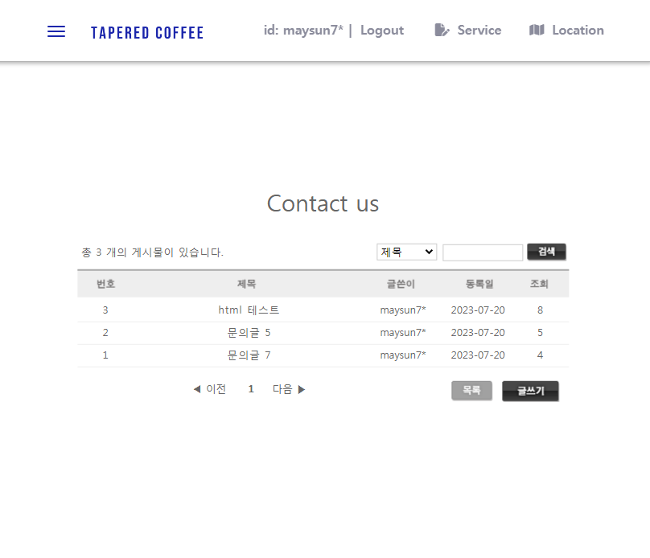
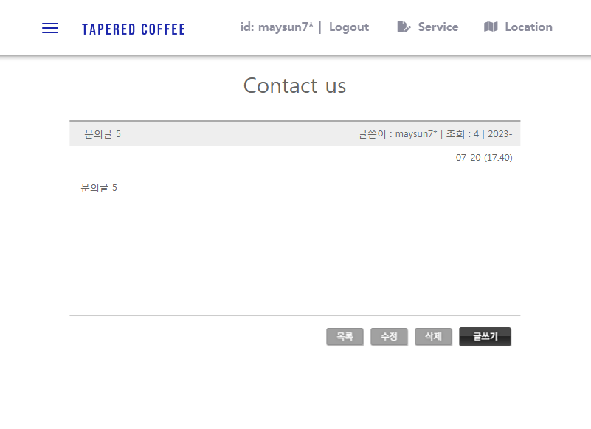
게시판화면
[ 목록 ]
[ 글 보기 ]

Slide 3
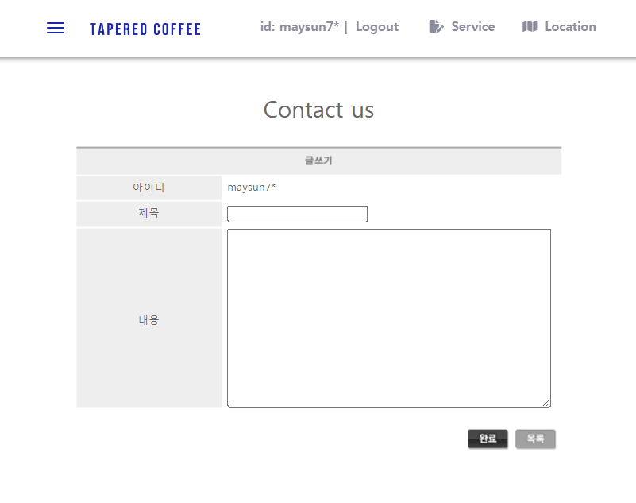
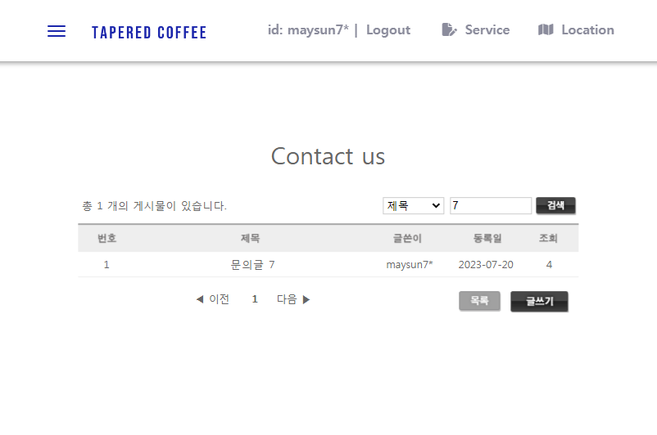
게시판화면
[글쓰기화면]
[ 검색화면 ]

Slide 4
테이블설계
필드명 | 타입 | 추가사항 | 설명
num | int | Primary key, not null, auto_increment | 일련번호
id | varchar(15) | Not null | 아이디
name | varchar(10) | Not null | 이름
subject | varchar(100) | Not null | 제목
content | text | Not null | 내용
Regist_day | varchar(20) |  | 등록일
hit | int |  | 조회수

Slide 5
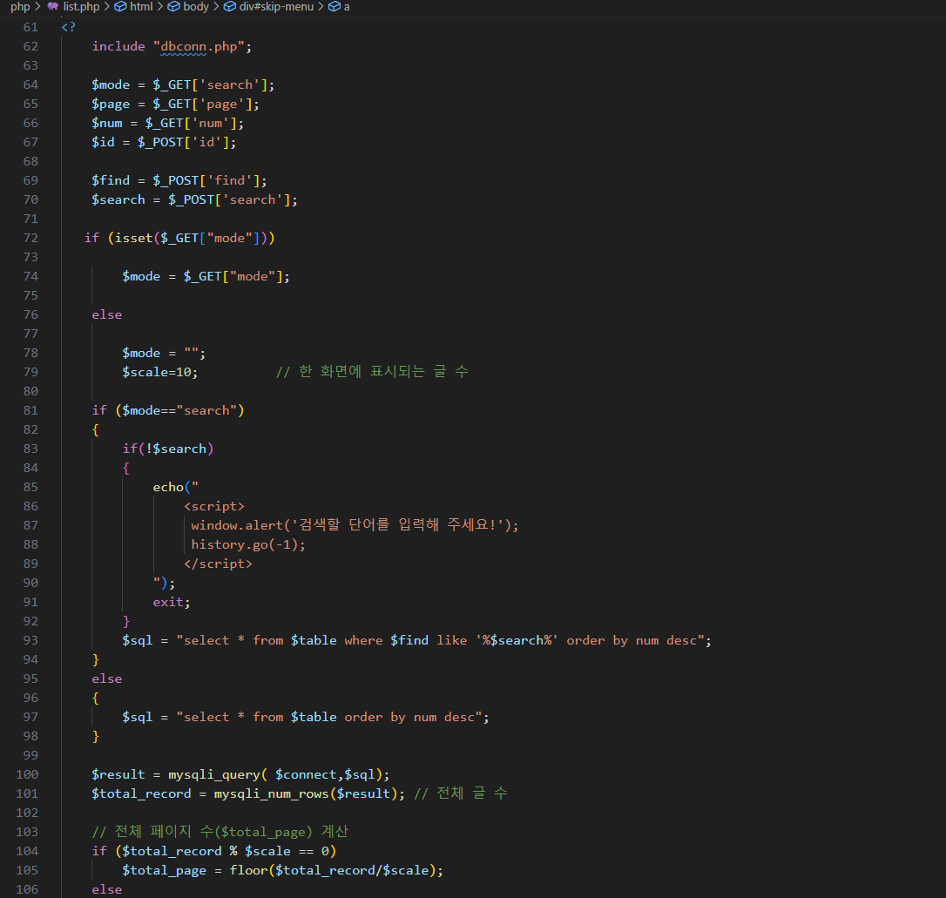
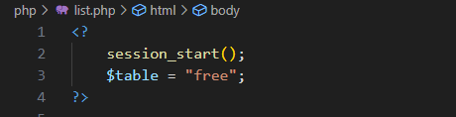
코드화면
[게시판 글 목록_ list.php]
1
세션 시작부분
2
DB 테이블 정보 가져오기

Slide 6
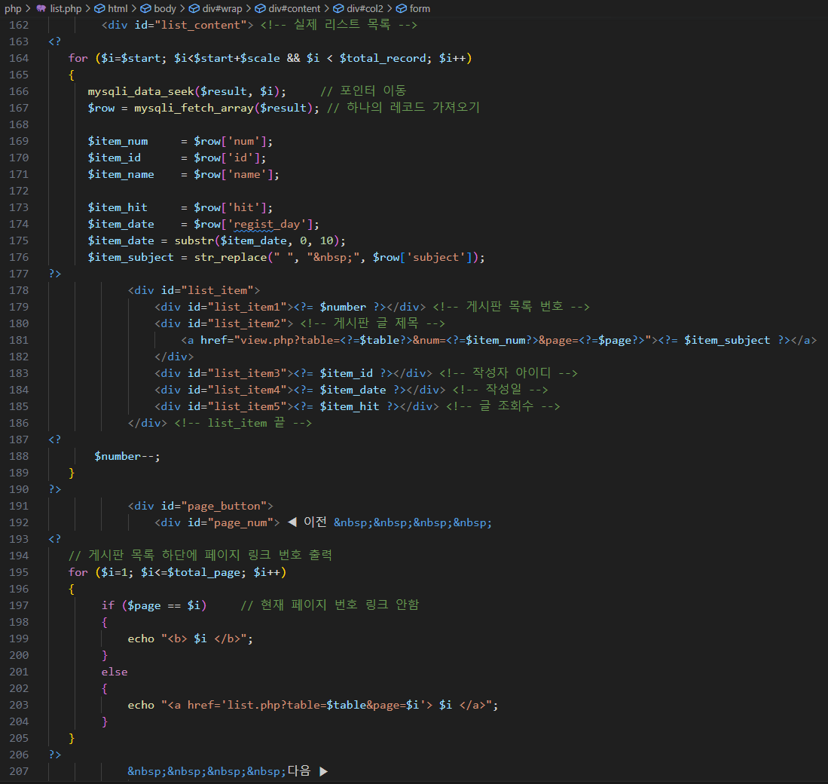
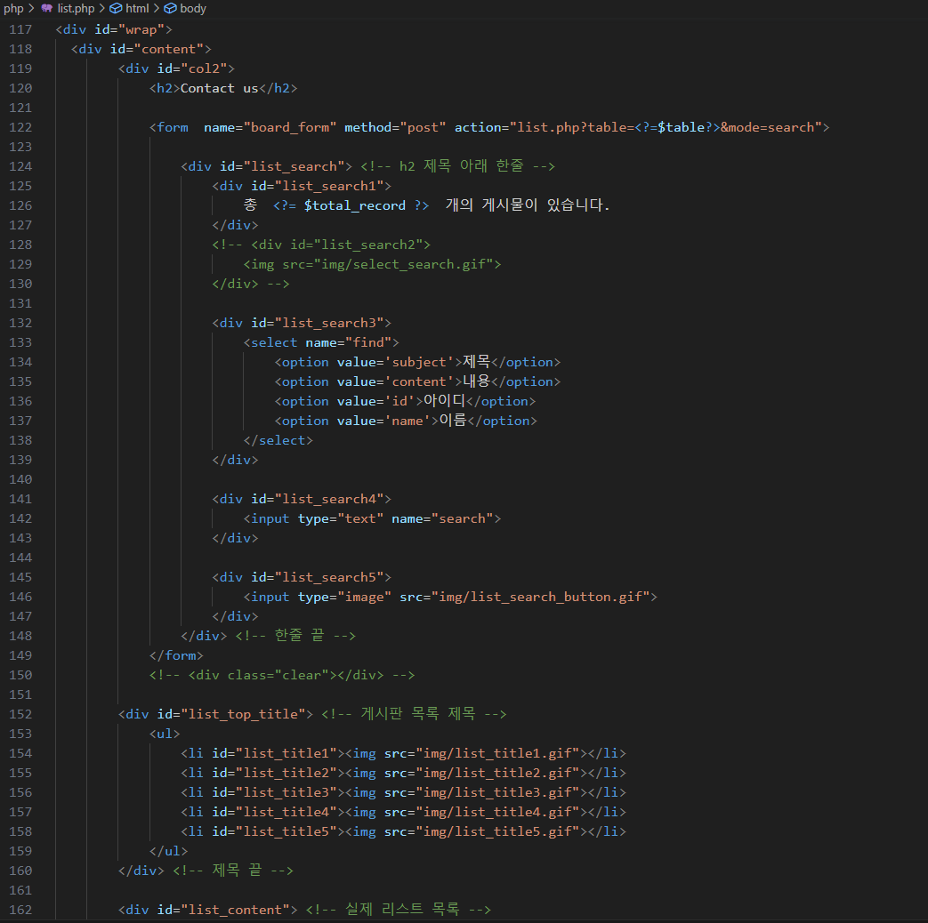
4
DB 테이블 정보 가져오기 _ 2
코드화면
3
게시판 HTML

Slide 7
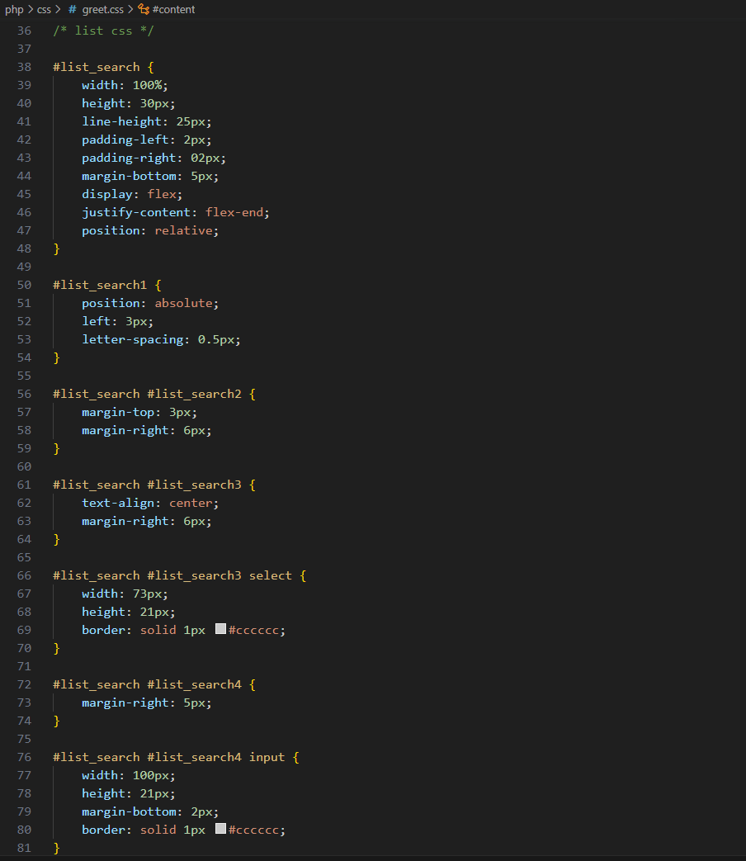
코드화면
[greet.css]
3
게시판 CSS

Slide 8
플로우차트
‘검색어를 입력해주세요‘
알림창 보여짐
N
게시판 페이지
접속
검색하기
검색결과 확인
검색어 입력여부 확인
Y
글 작성하기
‘완료’버튼 누르기
글 작성 완료
로그인 여부
제목 입력여부 확인
Y
Y
N
N
로그인
‘제목을 입력해주세요‘
알림창 보여짐

Slide 9
오류 및 개선방향
1
‘글 수정하기‘ 화면에서 html 로 작성할지 선택하는 칸이 화면상으로 나오지 않아서 html 관련필드 삭제함
-> 기존의 게시판 코드를 참고해서 html로 작성한 것도 반영되도록 수정하려고 합니다.
2
‘글 수정하기‘ 화면에서 처음에 첨부한 이미지 파일의 수정, 삭제가 되지 않아 파일 첨부 부분 삭제함
-> 파일 첨부하는 부분의 php 코드의 이해가 부족하다고 생각되어, 좀 더 살펴본 후에 수정하려고 합니다.
3
게시판이 보여지는 페이지의 디자인도 추가해서 서브 페이지 기능을 하고 보기 좋은 화면을 만들고, 글 추천하기 기능 등의 부분도 반영해보고 싶습니다.

